Slide 1
Программа Нечёткая логика
В среде (ЯП): Python
Библиотеки: 1) numpy
2) skfuzzy
Функции принадлежности:
1) Трапециевидная
2) Трегольная
3) Гаусовская

Slide 2
Постановка задачи
Разработать программу определения степени достоверности (%) выбора города в роль столицы Государства.

Slide 3
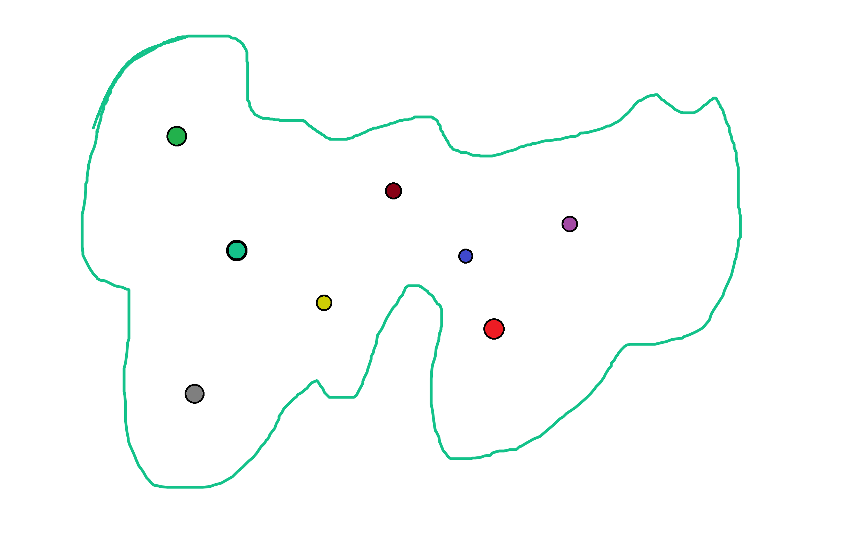
Визуальное решение
1) Территория города (%)
2) Радиус дальности от границы(%)
3) Уровень населения(%)
4) Популярность (%)

Slide 4
Критерии и термы
# Категории(Критерии) выбора и их термы(3 - 5 шт.)
# 1. population - составляет процент населения из 100% населения всей стране
# 2. territory - составляет процент территории из 100% территории страны
# 3. Изначально расчитается самое максимальное расстояние(радиус) Rmax от границы до идеальной центральной точки # DistanceFTB - составляет процент от Rmax, чтобы определить насколько близко расположен город к границе
# 4. celebrity - Уровень знаменитости города по шкале [0; 100]

Slide 5
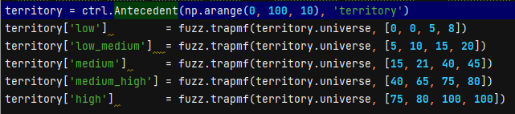
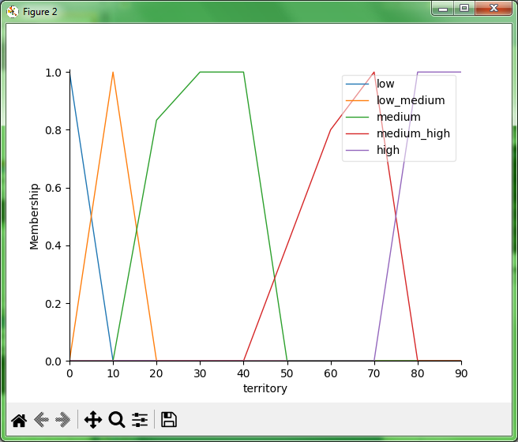
Критерии и термы
1) «Территория» (%) разделена на 5 терм:
Трапециевидные

Slide 6
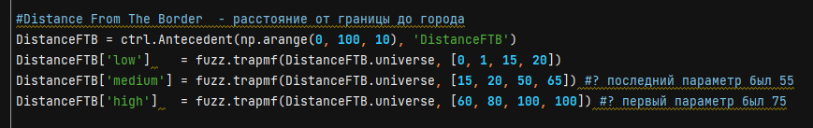
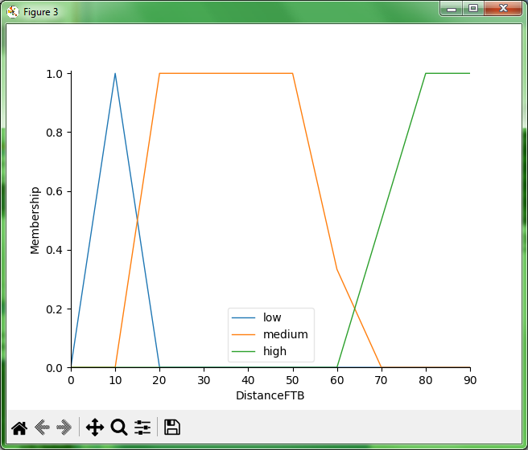
Критерии и термы
1) «Дистанция» (%) разделена на 3 термы:
Трапециевидные

Slide 7
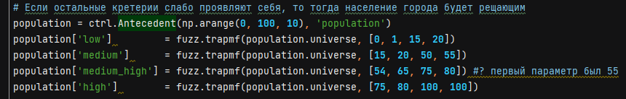
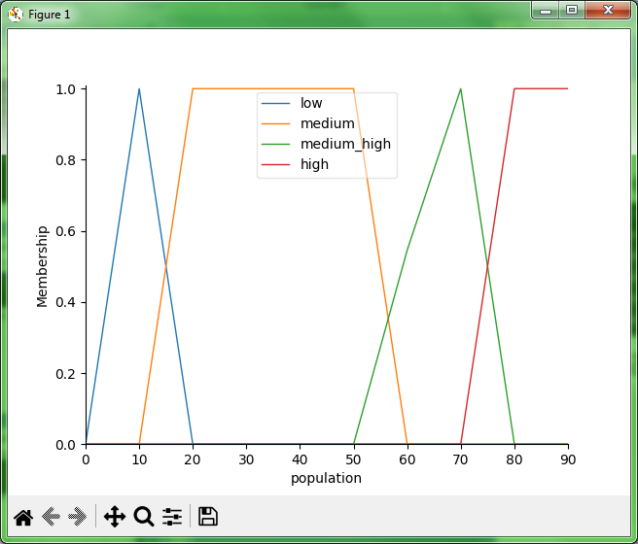
Критерии и термы
1) «Население» (%) разделена на 4 терм:
Трапециевидные

Slide 8
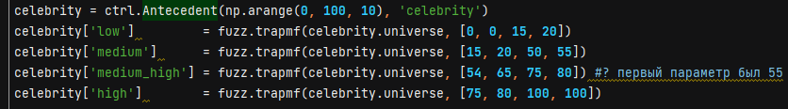
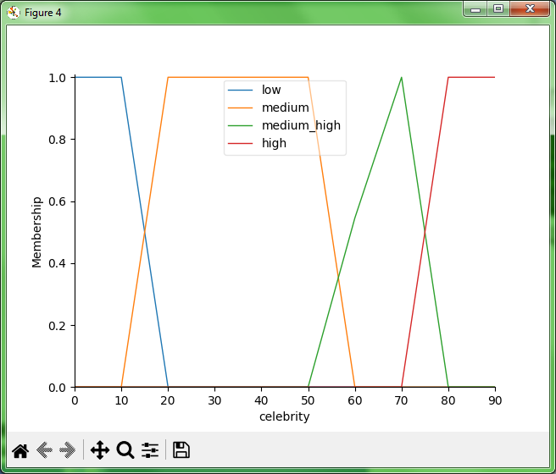
Критерии и термы
1) «Популярность» (%) разделена на 4 терм:
Трапециевидные

Slide 9
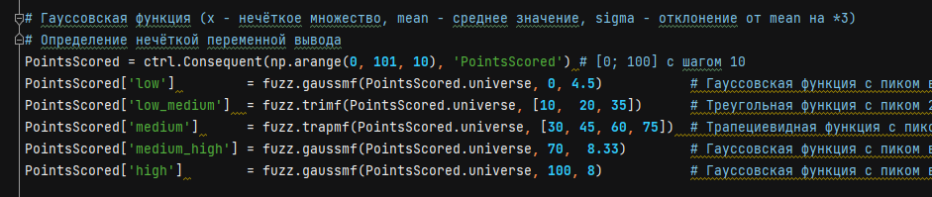
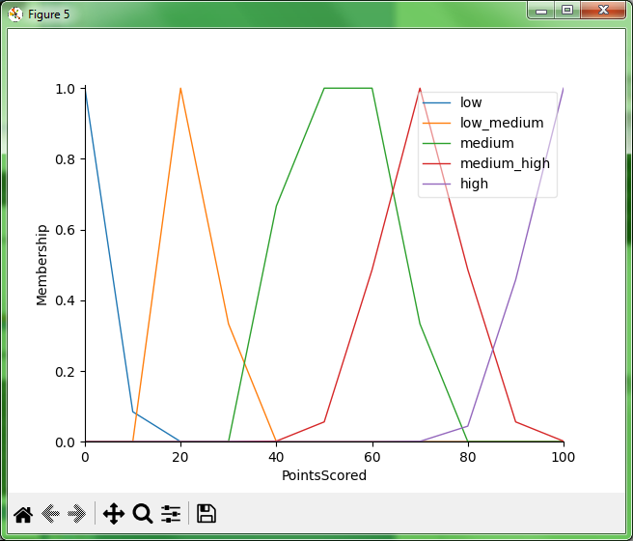
Критерии и термы
5) «PointScored» – «Набранные очки» (%)
Трапециевидные
1) Гауссовская
2) Треугольная
3) Трапециевидная
4) Гауссовская
5) Гауссовская

Slide 10
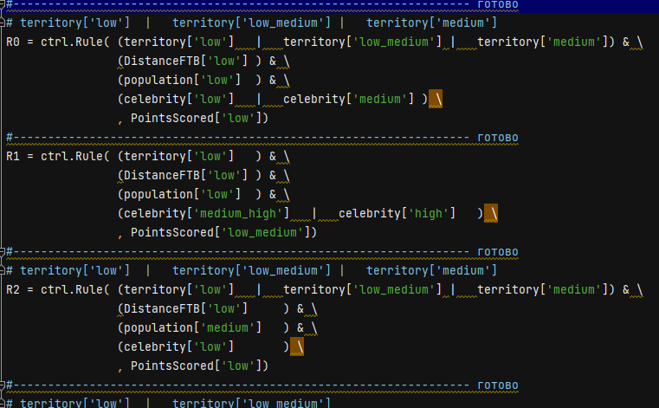
Правила
Программа решает поставленную задачу по 67 различным комбинированным правилам.
Rules = [R0, R1, R2, R3, R4, R5, R6, R7, R8, R9, R10, R11, R12, R13, R14, R15, R16, R17, R18, R19, R20, R21, R22, R23, R24, R25, R26, R27, R28, R29, R30, R31, R32, R33, R34, R35, R36, R37, R38, R39, R40, R41, R42, R43, R44, R45, R46, R47, R48, R49, R50, R51, R52, R53, R54, R55, R56, R57, R58, R59, R60, R61, R62, R63, R64, R65, R66]

Slide 11
Введённые данные (%)
# Ввод данных о городе №1 в кандидаты Town1.input['population'] = 99 Town1.input['territory'] = 25 Town1.input['DistanceFTB'] = 33 Town1.input['celebrity'] = 40 Town1.compute() # Вычисление рекомендации
# Ввод данных о городе №3 в кандидаты Town3.input['population'] = 75 Town3.input['territory'] = 88 Town3.input['DistanceFTB'] = 7 Town3.input['celebrity'] = 64 Town3.compute() # Вычисление рекомендации
# Ввод данных о городе №2 в кандидаты Town2.input['population'] = 50 Town2.input['territory'] = 33 Town2.input['DistanceFTB'] = 49 Town2.input['celebrity'] = 19 Town2.compute() # Вычисление рекомендации
# Ввод данных о городе №4 в кандидаты Town4.input['population'] = 30 Town4.input['territory'] = 10 Town4.input['DistanceFTB'] = 60 Town4.input['celebrity'] = 76 Town4.compute() # Вычисление рекомендации
# Ввод данных о городе №5 в кандидаты Town5.input['population'] = 38 Town5.input['territory'] = 4 Town5.input['DistanceFTB'] = 20 Town5.input['celebrity'] = 95 Town5.compute() # Вычисление рекомендации

Slide 12
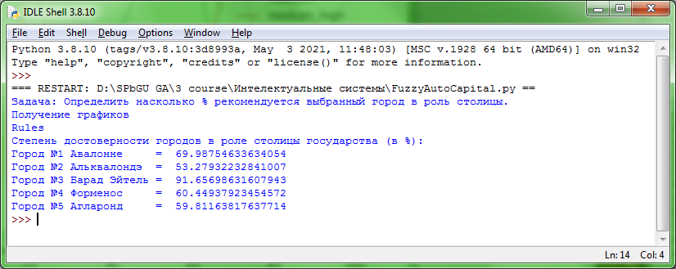
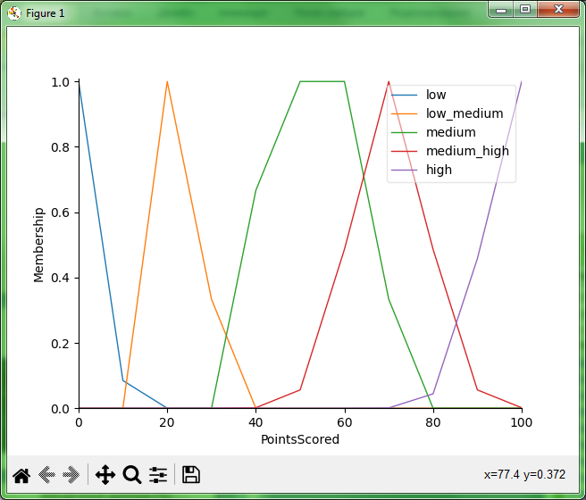
Результат тестирования

Slide 13
Спасибо за внимание!

